Slide 1
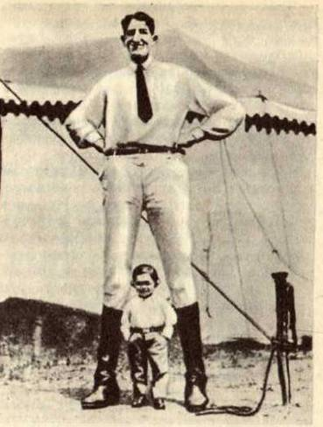
Гормоны и их роль в обменных процессах

Slide 2
Рост и развитие организма обеспечивает работа
ряда желез внутренней секреции
В процессе изучения темы мы заполним таблицу:
Железы | Гормоны | Воздействие на организм
 |  | норма | гиперфункция | гипофункция

Slide 3
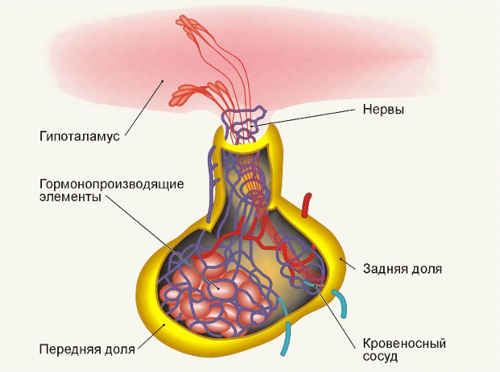
Гипофиз
Вырабатывает несколько гормонов (ростовые и регуляторные).
Гормон роста регулирует рост человека, при недостатке этого гормона рост замедляется и длина тела взрослого человека порой не превышает 120 см. Любопытно, что пропорции тела при этом остаются нормальными, умственные способности сохраняются.

Slide 4
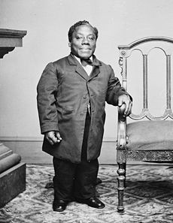
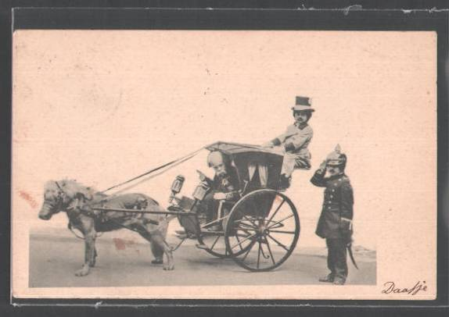
Карликовость
Карлики на пони

Slide 5
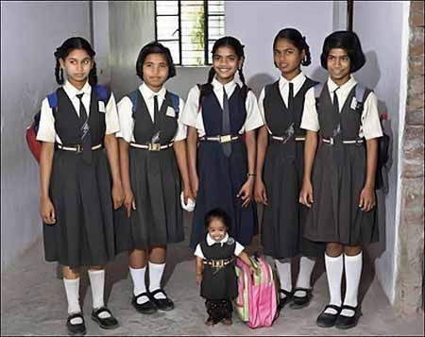
Йоти Амгэ из индийского города Нагпур является самой маленькой девочкой
в мире, согласно Индийской книге рекордов. 15-летняя школьница имеет рост
всего 58 см и весит 5 кг.

Slide 6
Самая маленькая пара
Ли Танюн (107,5 см) и Чэнь Гуйлань (70см) из Китая – самые низкие супруги в мире. Три года они откладывали свою свадьбу из – за возражения своих семей. Но 1 октября 2007г в составе 30 других пар они совершили бракосочетание в городском парке.

Slide 7
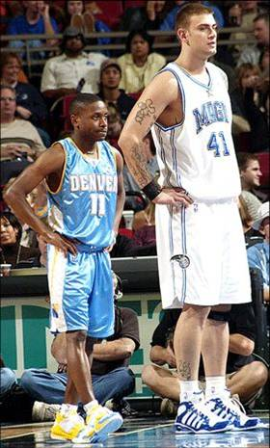
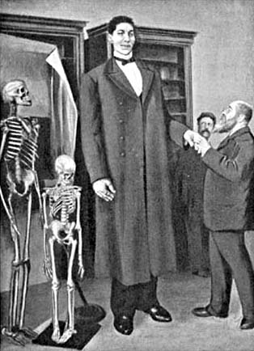
ГИГАНТИЗМ
Аномальный рост человека или животного, превышающий
характерную для вида норму. Вызывается нарушением деятельности желез
внутренней секреции (главным образом гипофиза, щитовидной и половых
желез).

Slide 8
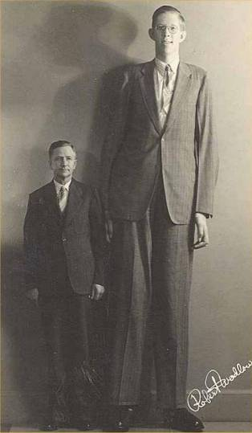
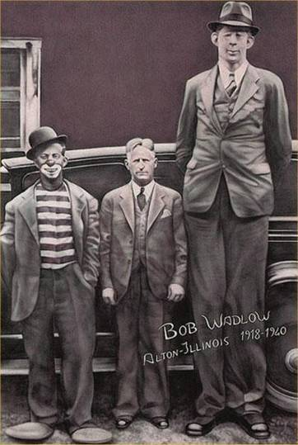
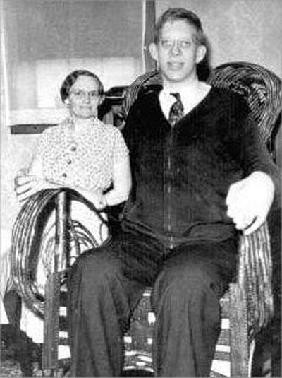
Рост Роберта Вэдлоу составлял 2м74см. Это заболевание и привело к быстрой
кончине, т.к. кровь плохо циркулировала по его телу и в последние годы
жизни он вынужден был пользоваться костылями. Молодой человек отличался
весьма спокойным и дружелюбным характером.
Роберт Вэдлоу с бабушкой

Slide 9
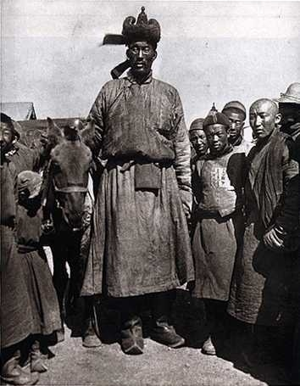
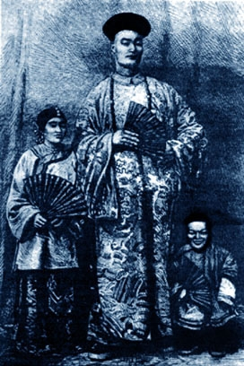
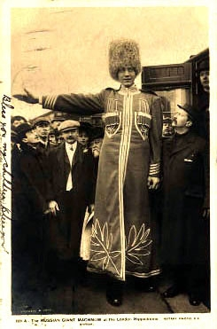
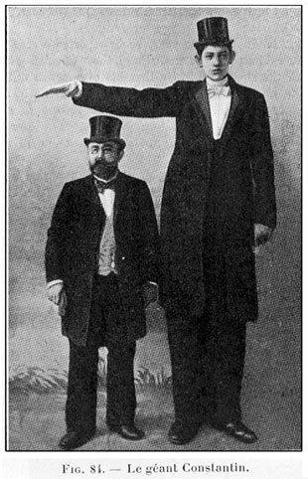
Гиганты у разных народов

Slide 10
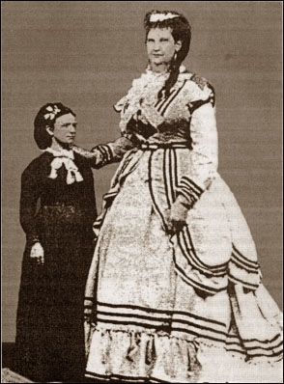
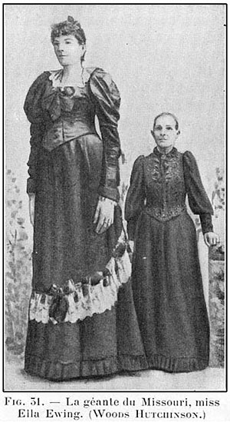
Анна Сванн
Элла Эвинг

Slide 11
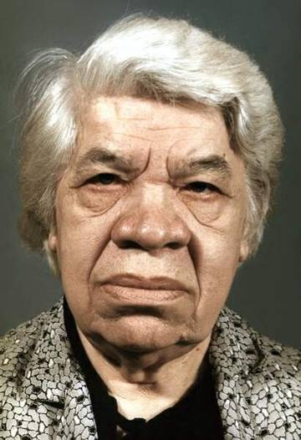
АКРОМЕГАЛИЯ
Эндокринное заболевание, обусловленное избыточной
продукцией гормона роста, главным образом при аденоме гипофиза. Возникает
преимущественно после завершения роста организма: увеличение конечностей,
нижней челюсти и т.д.

Slide 12
Регуляторные гормоны гипофиза
Регулируют деятельность половых и щитовидной желез, надпочечников
Гиперфункция: усиливает гормональную активность всех желез
Гипофункция: усиливает отделение воды при образовании вторичной мочи

Slide 13
Питер Пауль Рубенс Соломенная шляпка
На шее красавицы видно зобовидное утолщение. Во времена Рубенса (художник жил и XVII веке) в почве Фландрии (ныне территория Бельгии), очевидно, недоставало йода. Этот элемент необходим для выработки гормона щитовидной железы — тироксина. Недостаток йода вызывает увеличение тканей щитовидной железы, в результате чего и образуется зоб. Эти факты можно связать с экологическими условиями жизни людей. Знание причины болез­ни позволяет успешно предупреждать ее. Сейчас в состав поваренной соли во многих странах включают йодид калия. Эта простая процедура позволяет уберечь многих людей от заболевания щитовидной железы.

Slide 14
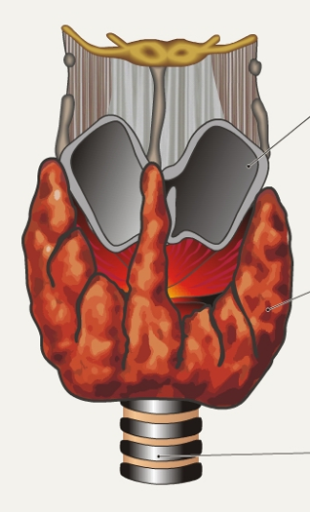
Щитовидная железа
Вырабатывает
Гормон – тироксин,
который
регулирует обмен
веществ, повышает
возбудимость
нервной системы

Slide 15
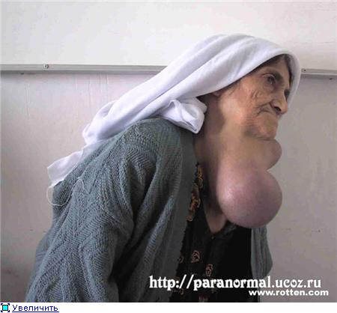
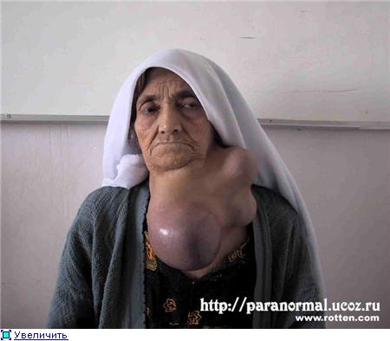
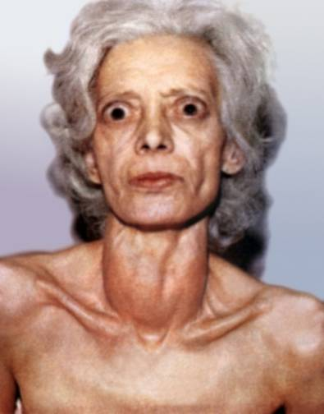
Гиперфункция щитовидной железы
Базедова болезнь - эндокринное
заболевание, обусловленное
повышенной функцией щитовидной
железы, избыточно выделяющей
тироксин, что приводит к
тиреотоксикозу.
Основные симптомы: зоб,
пучеглазие, тахикардия,
повышение основного обмена,
исхудание.

Slide 16
Гипофункция щитовидной железы
Микседема – развивается при пониженной функции щитовидной железы, сердце работает слабо, температура тела понижена. Сердце не может протолкнуть кровь от нижних конечностей вверх к сердцу. Она застаивается в капиллярах и в венах. Образуется много тканевой жидкости и начинается отек. Лицо у больных, страдающих микседемой, тупое, невыразительное, одутловатое, с узкими глазными щелями, с вялой мимикой и безразличным взглядом.

Slide 17
Недостаток у детей гормонов щитовидной железы вызывает опасную болезнь – кретинизм. Больные этой болезнью страдают умственной и физической отсталостью. Они растут в ширину, но не в длину, что приводит к нарушению нормальных пропорций

Slide 18
Надпочечники
Название эти железы внутренней секреции получили по их положению. Они словно шапкой прикрывают верхушки правой и левой почек. Они вырабатывают много разных гормонов.

Slide 19
Кортикоиды
Регулируют обмен минеральных и органических веществ, выделение половых гормонов. При гиперфункции - раннее половое созревание с быстрым прекращением роста.
При гипофункции - бронзовая болезнь - впервые описана английским врачом Т. Аддисоном. Основной признак - темная бронзовая окраска кожи, наступающая в результате отложения особого пигмента (красящее вещество), мышечная слабость, необычайно легкая утомляемость и снижение кровяного давления.

Slide 20
АДРЕНАЛИН - гормон мозгового слоя надпочечников животных и человека.
Поступая в кровь, повышает потребление кислорода и артериальное
давление, содержание сахара в крови, стимулирует обмен веществ и т. д.
При эмоциональных переживаниях, усиленной мышечной работе содержание
адреналина в крови повышается. Количество регулируется нервной системой, поэтому его недостатка не бывает.
НОРАДРЕНАЛИН - осуществляет обратное адреналину действие.

Slide 21
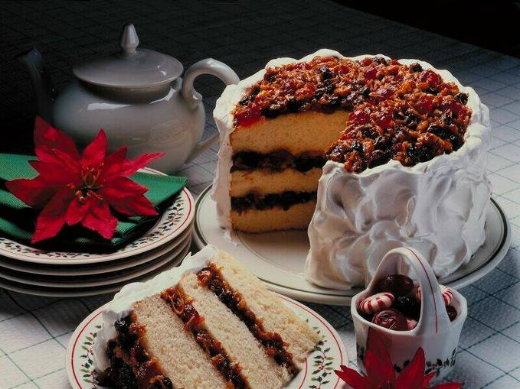
Поджелудочная железа
Вырабатывает ИНСУЛИН, белковый гормон животных и человека. Регулирует содержание сахара в крови, синтез гликогена. Недостаток инсулина приводит к сахарному диабету. Гиперфункция к шоку, судорогам, потере сознания.
Глюкагон – гормон , оказывающий обратное действие.

Slide 22
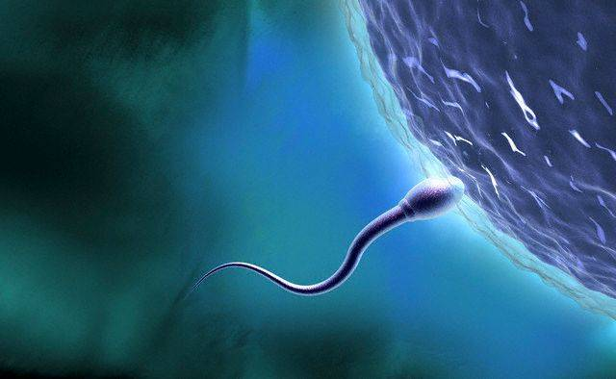
Половые железы Семенники и яичники
Вырабатывают:
Семенники – андрогены
Яичники – эстрогены
Влияют на развитие половых признаков,
на подготовку и функционирование репродуктивной системы и обменные процессы

Slide 23
Закрепление знаний Заполнение кроссворда
По вертикали: 1. Гормон мозгового слоя надпочечников.
По горизонтали: 2. Одно из проявлений недостатка гормона
щитовидной железы. 3. Животный крахмал. 4. Гормон щитовидной
железы. 5. Нарушение углеводного обмена. 6. Парная железа
внутренней секреции. 7. Гормон надпочечников. 8 Избыточная функция
железы внутренней секреции. 9 Гормон, регулирующий количество
сахара в крови. 10. Болезнь, возникающая при избыточном выделении
ростового гормона гипофиза. 11. Болезнь, связанная с нарушением
деятельности гипофиза. 12. Железа внутренней секреции,
расположенная в основании головного мозга. 13. Недостаточная
функция железы внутренней секреции.

Slide 24
Ответы
1. Норадреналин. 2. Кретинизм. 3. Гликоген. 4. Тироксин. 5. Диабет. 6. Надпочечник. 7. Кортикоид. | 8. Гиперфункция. 9. Инсулин. 10. Гигантизм. 11. Акромегалия. 12. Гипофиз. 13. Гипофункция

